Slide 1
JAVASCRIPT
Դաս։ 09 Սխալների որոնում, հետաձգված գործողություններ

Slide 2
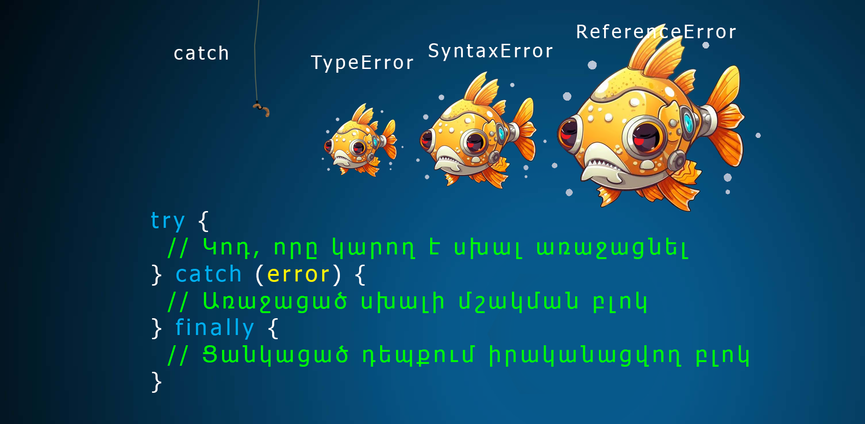
Try catch

Slide 3
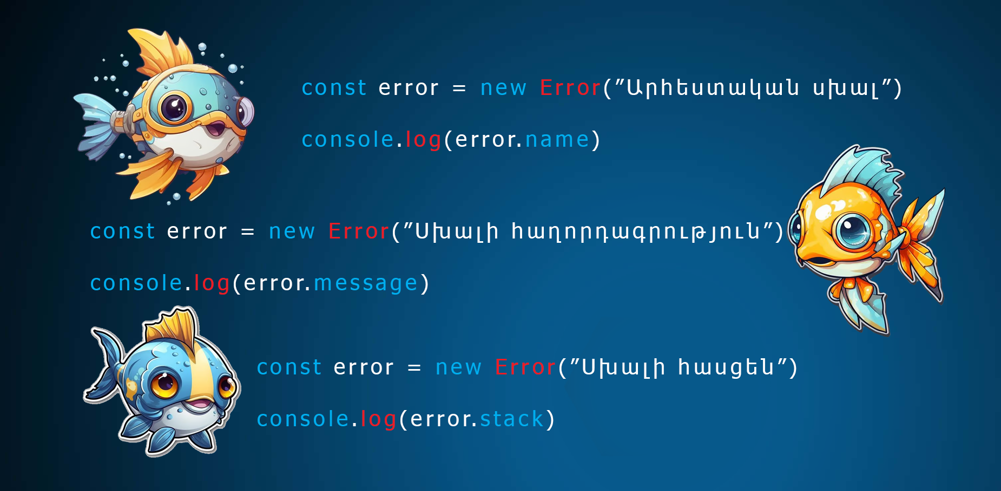
throw new error

Slide 4
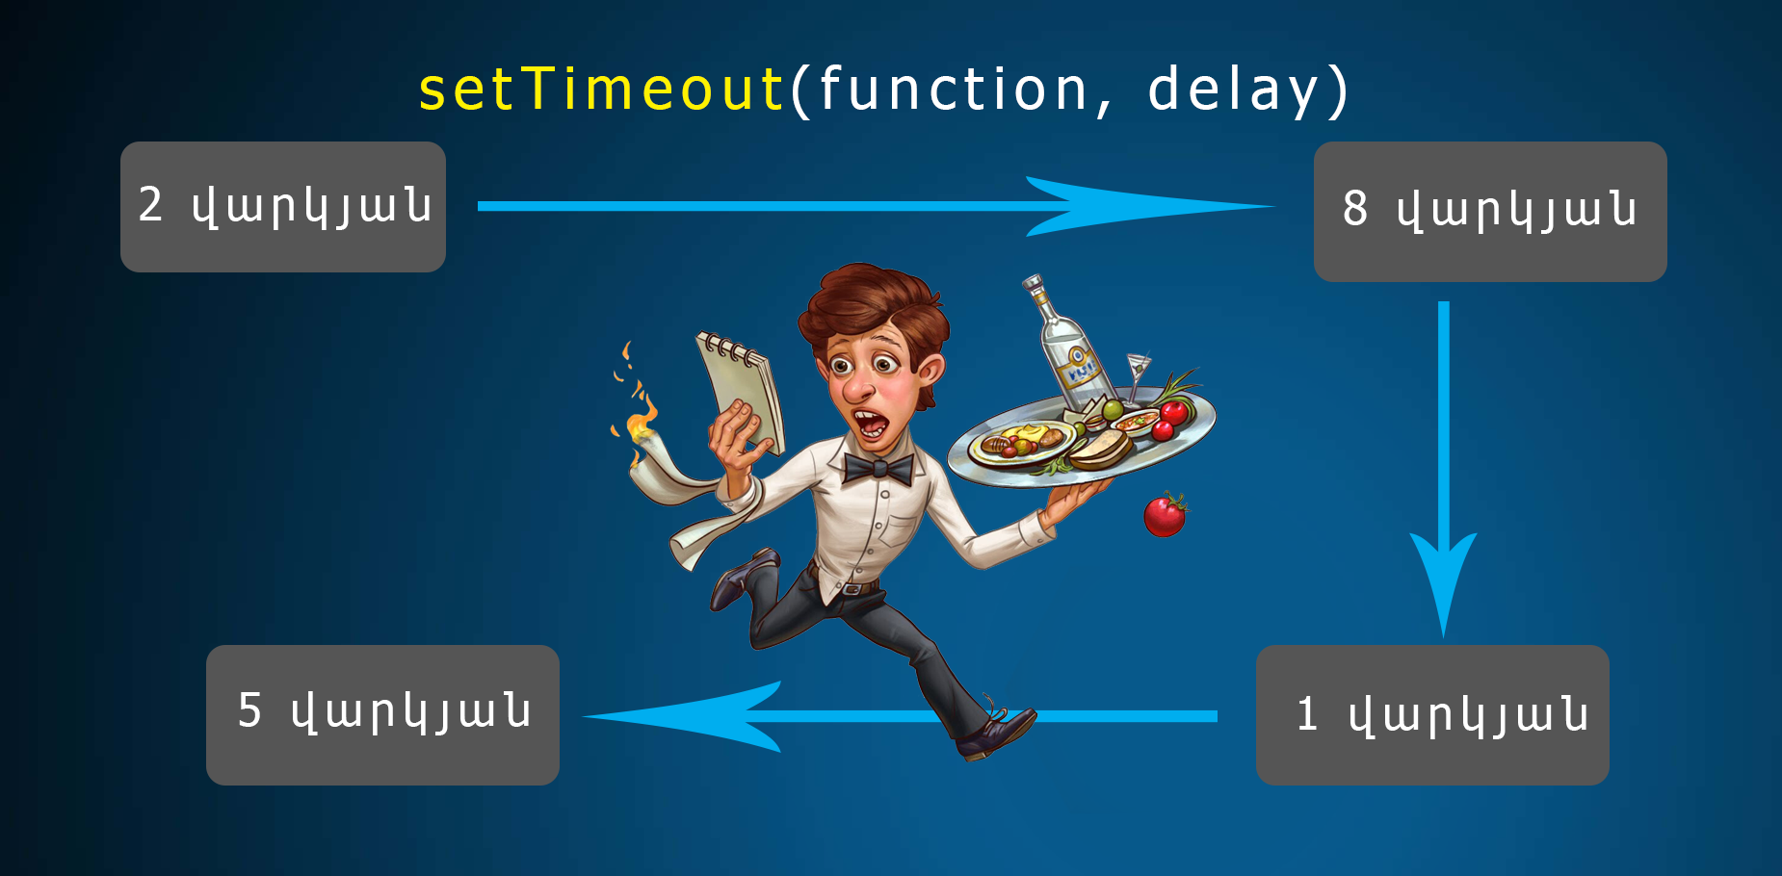
setTimeout()

Slide 5
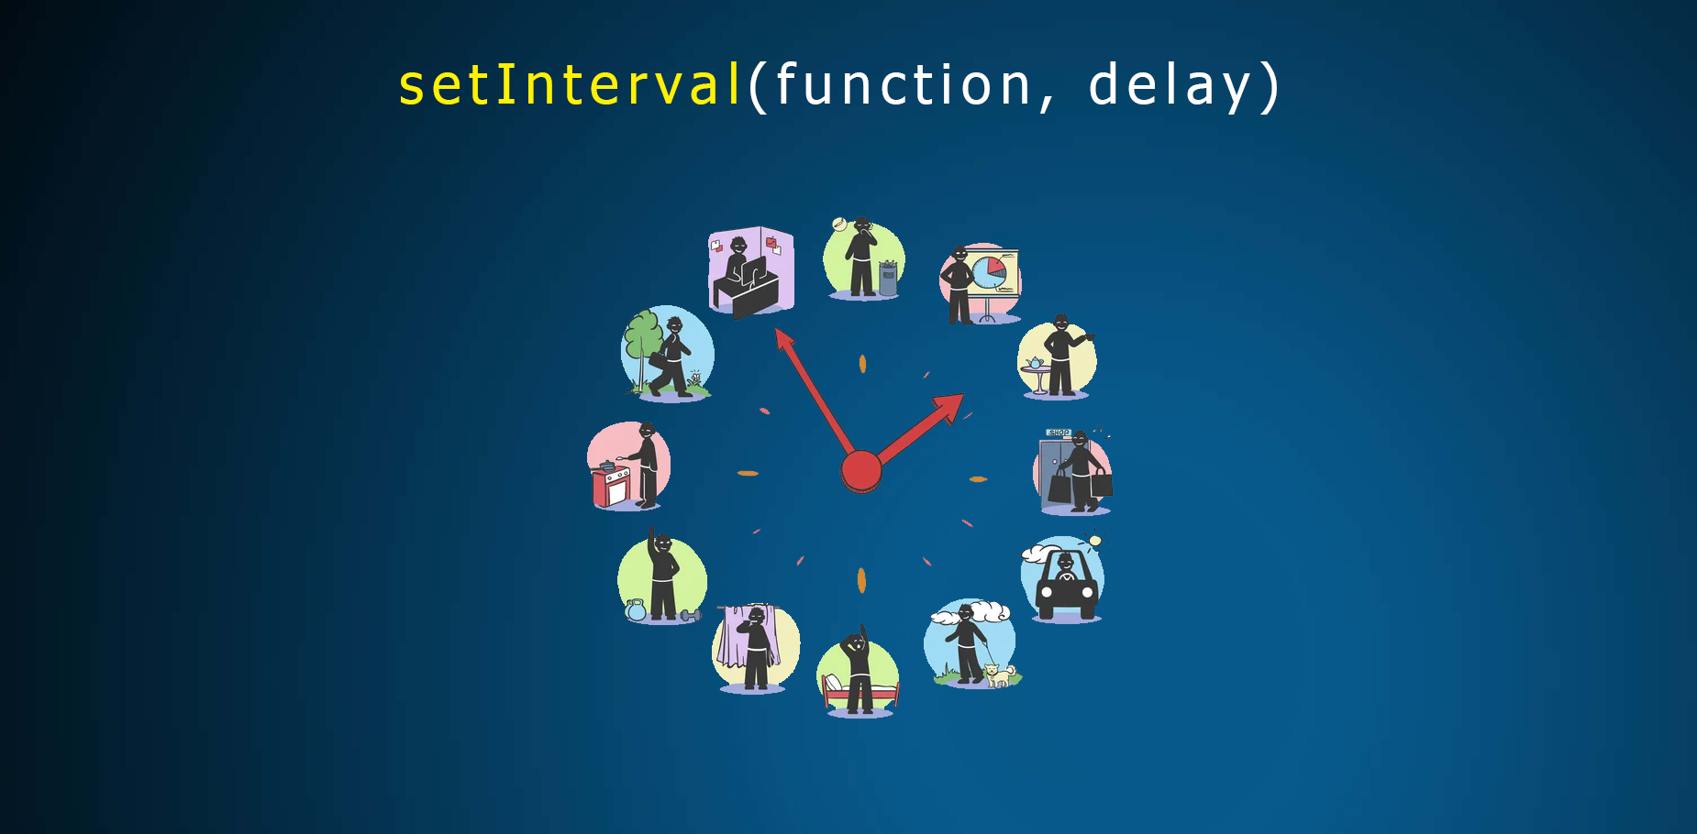
setinterval()

Slide 6
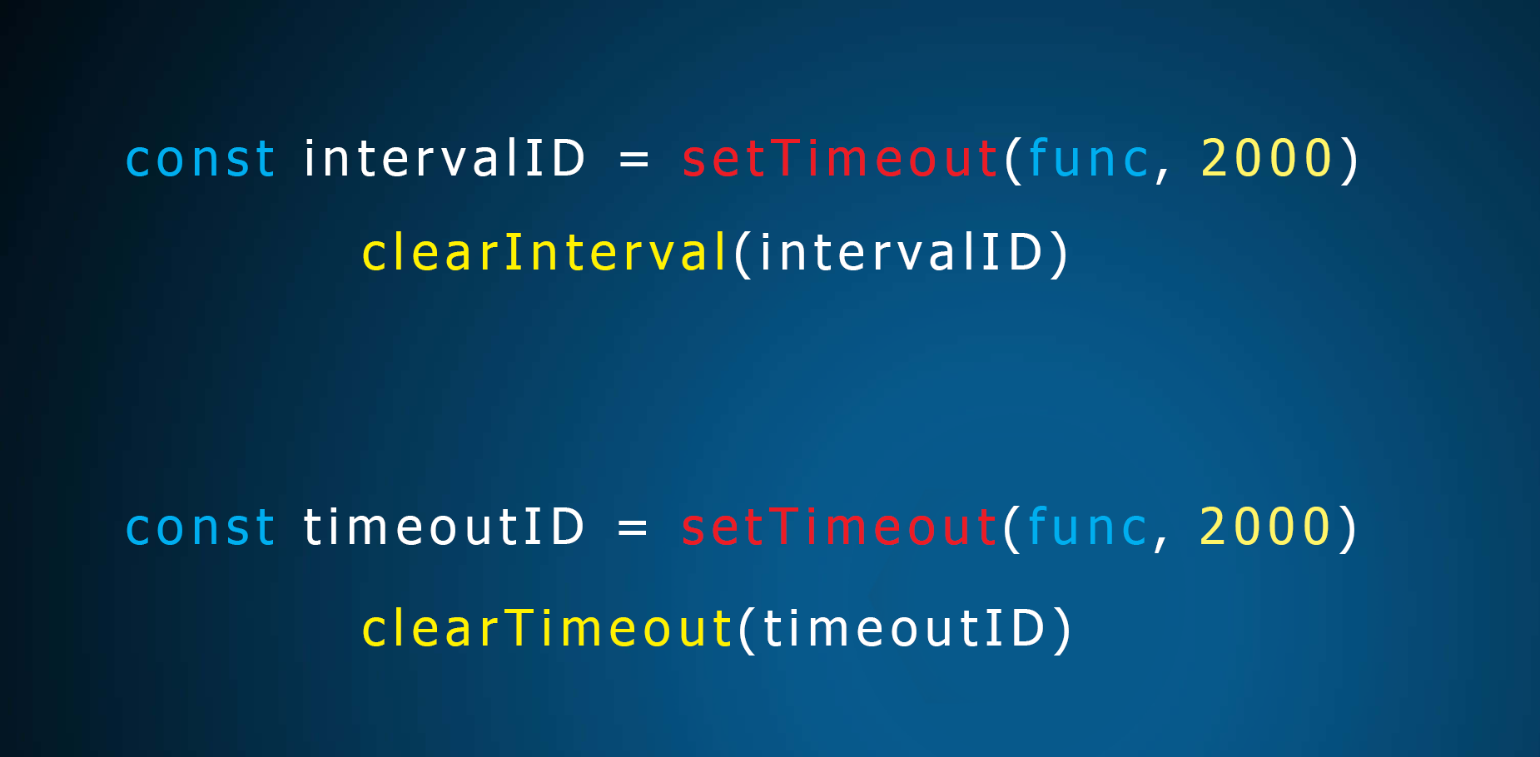
clearinterval(), cleartimeout()

